Slide 1
Deploy Replica set Mongodb

Slide 2
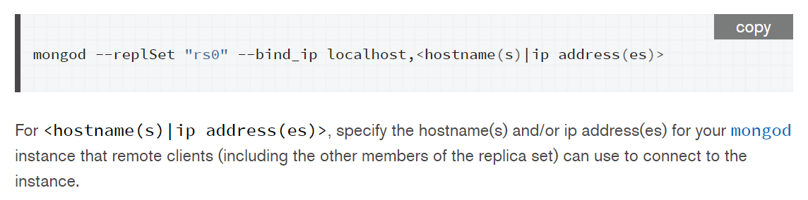
Tạo 3 mongod instance

Slide 3
Mỗi service tương đương với một mongod instance.
Đặt tên cho replica set là rs0, bind_ip là hostname của mongod instance
Nối port 27017 của localhost với port 27017 của container
Tạo volume để mount dữ liệu với thư mục /data/db của container
Chạy file docker-compose.yml bằng lệnh docker-compose up -d
Connect vào mongod instance có port 27017 bằng lệnh mongo

Slide 4
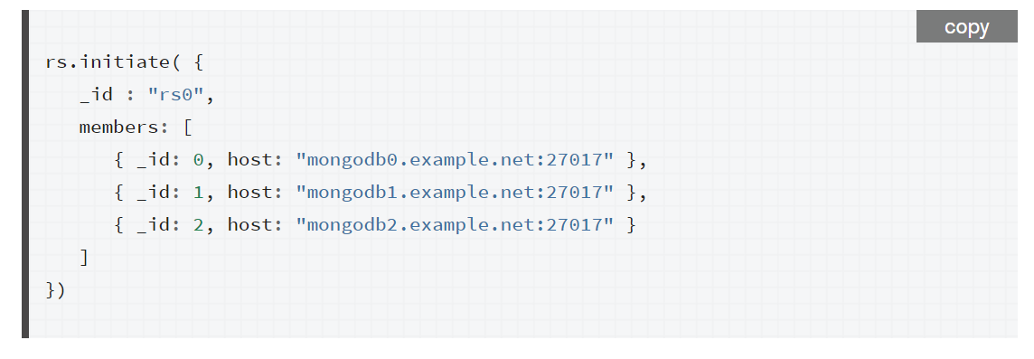
Khởi tạo replica set

Slide 5
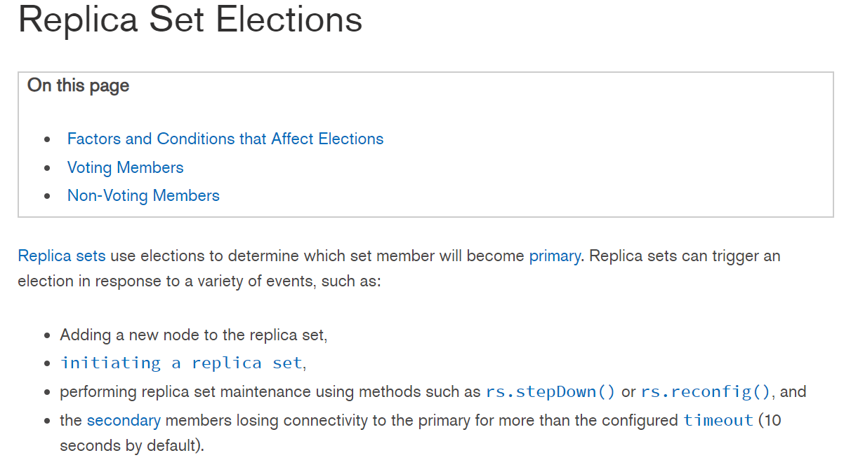
Replica set sẽ thực hiện elections

Slide 6
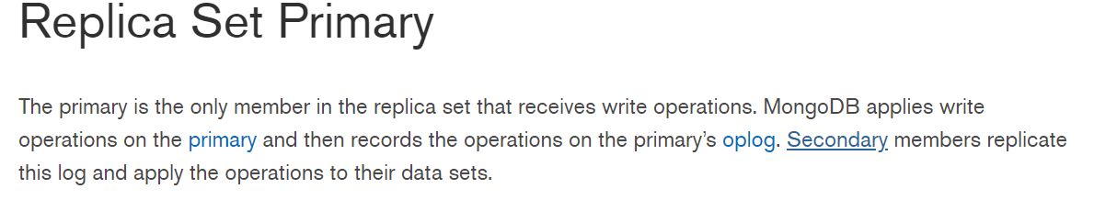
Primary member

Slide 7
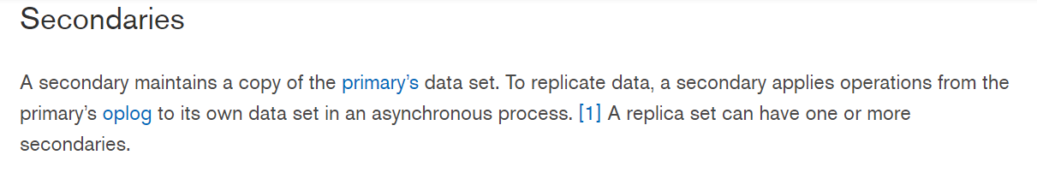
Secondary member

Slide 8
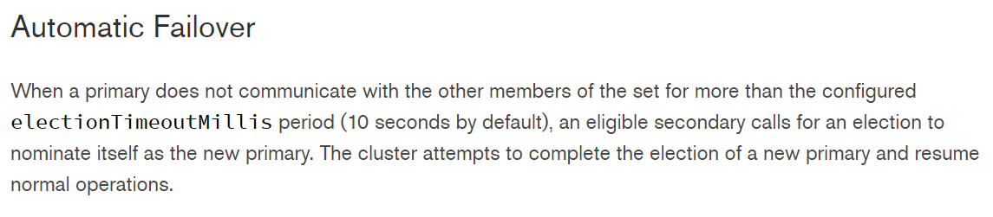
Cơ chế automatic failover

Slide 9
Set priority

Slide 10
Tag set
Khi thực hiện query, mongo sẽ dựa vào cái tag set để quyết định query trên secondary member nào
https://docs.mongodb.com/manual/core/read-preference-tags/#replica-set-read-preference-tag-sets

